Slide 1
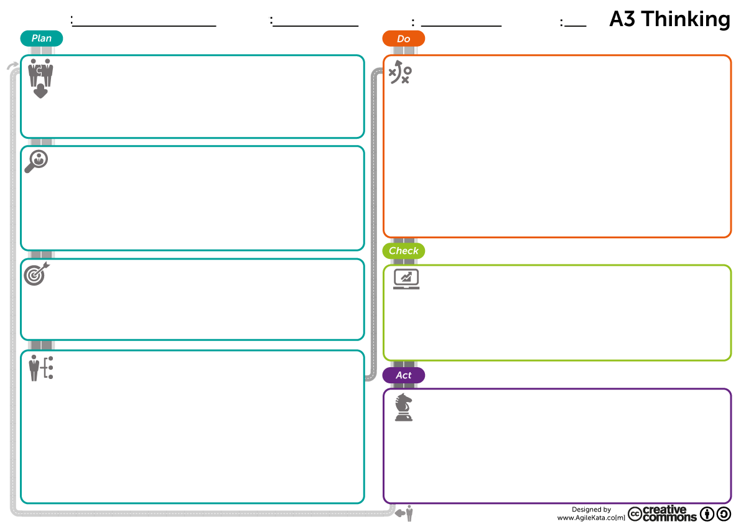
Thème
Auteur
Date
Version
Identifier le problème ou le besoin
Brainstormer / déterminer des contremesures
Comprendre la situation / le statut actuel
Enoncer l’objectif / le statut cible
Etablir un plan de mise en œuvre des contremesures
Procéder à l’analyse des causes racines
Vérifier les résultats / confirmer les effets
Mettre à jour les standards de travail
Itérer

